Slide 1
Разработка базы данных для хранения и обработки данных компании-реселлера электроники
Студент: Кладницкий А. Б., ИУ7-62Б
Руководитель: Тассов К. Л.
Москва, 2024 г.

Slide 2
Цель и задачи
Цель курсовой работы — разработка БД для хранения и обработки данных компании-реселлера электроники.
Для достижения поставленной цели требуется решить следующие задачи:
проанализировать существующие решения;
сформулировать ограничения целостности и выделить роли;
описать сущности и ограничения целостности БД;
разработать БД и ПО для работы с ней;
реализовать ПО;
провести исследование характеристик разработанного ПО.

Slide 3
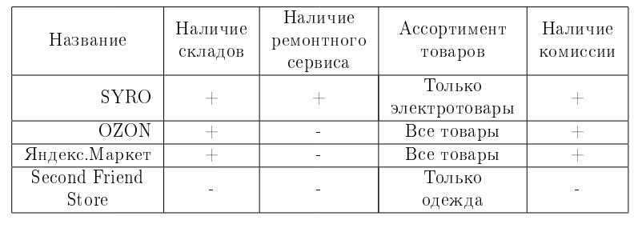
Анализ существующих решений
Таблица сравнения некоторых компаний-реселлеров:

Slide 4
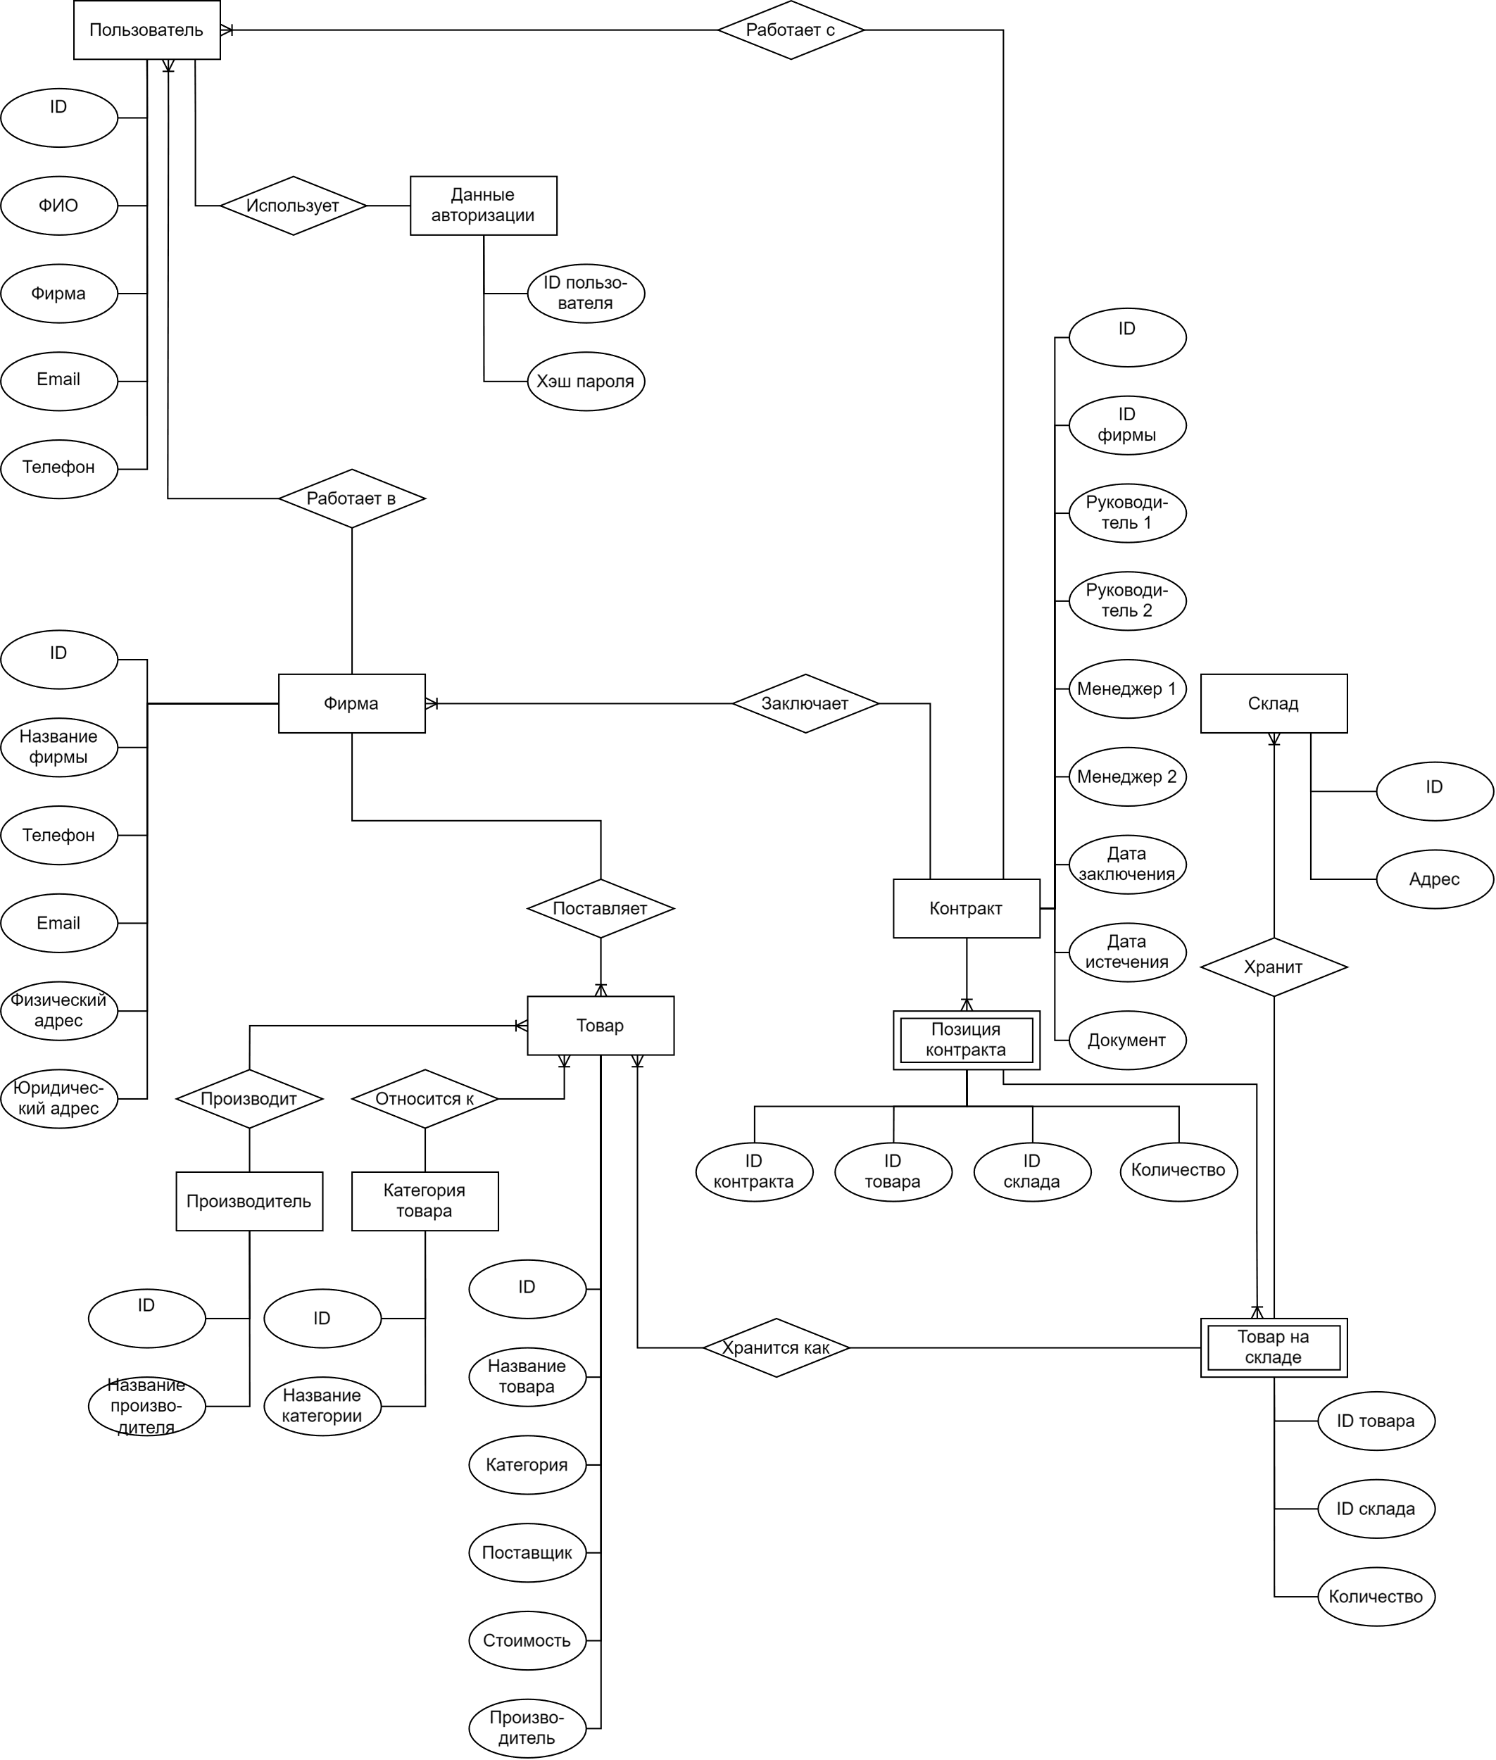
ER-модель разработанной БД

Slide 5
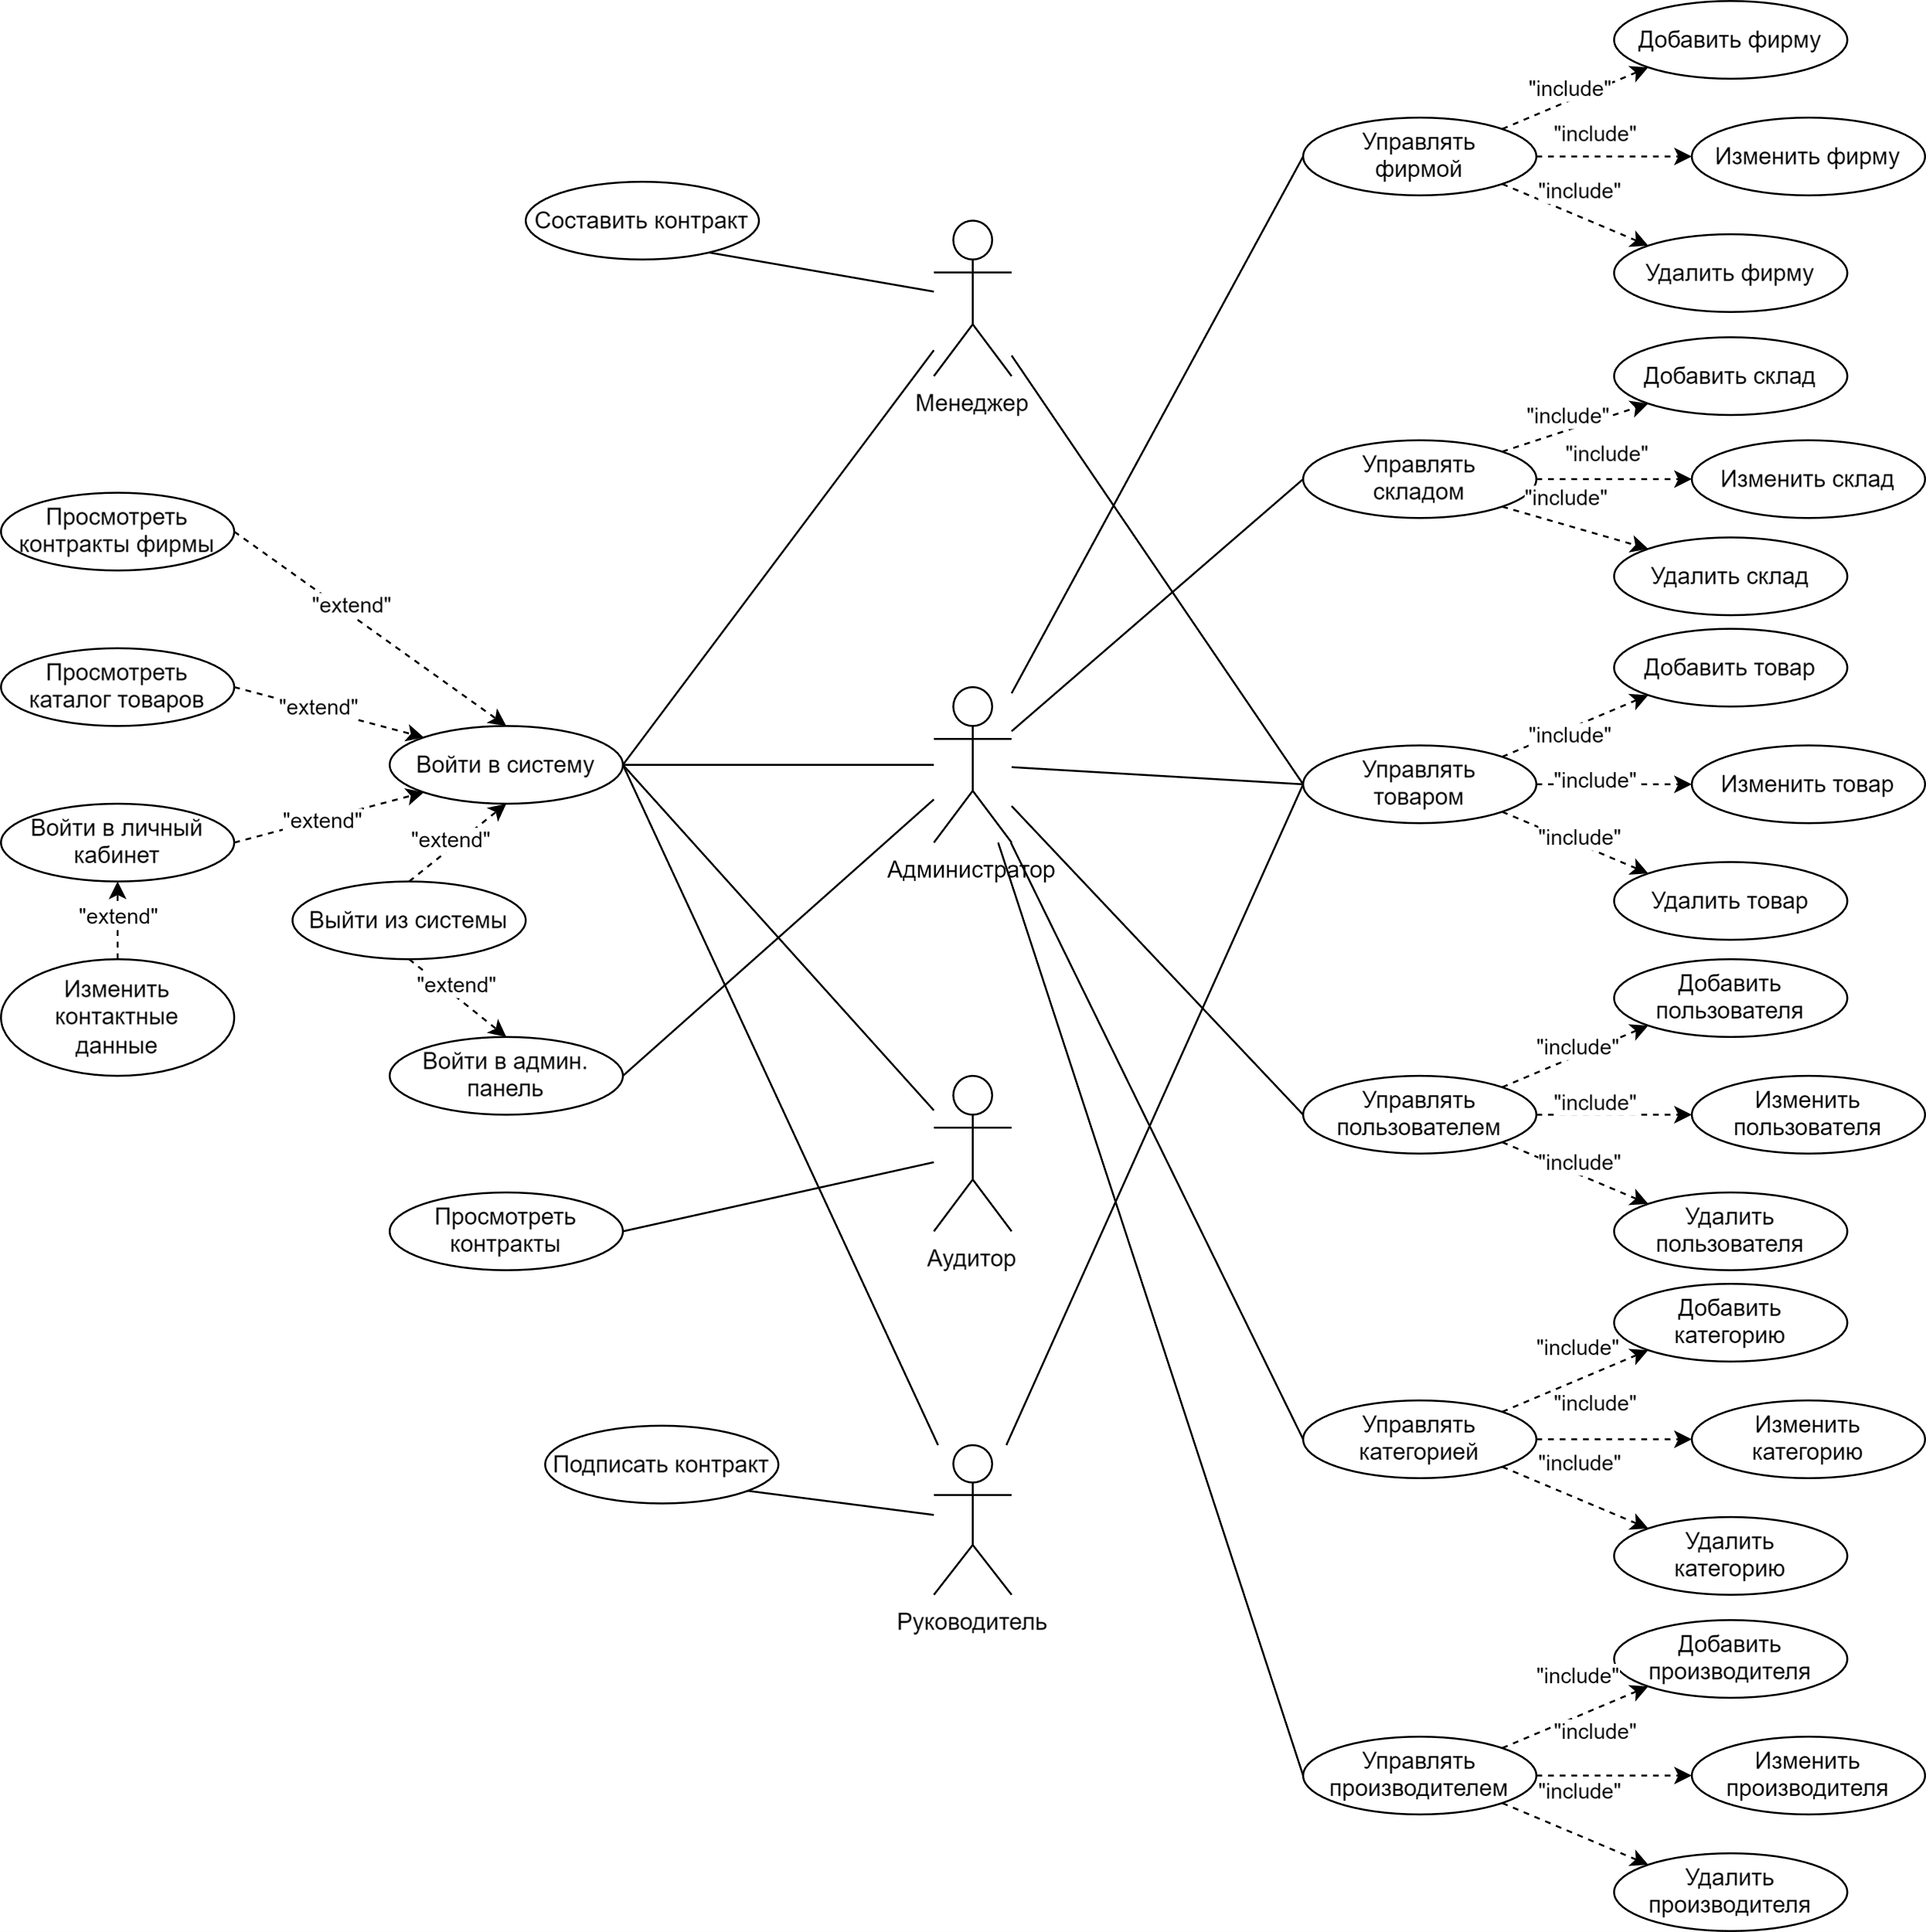
Use-case диаграмма

Slide 6
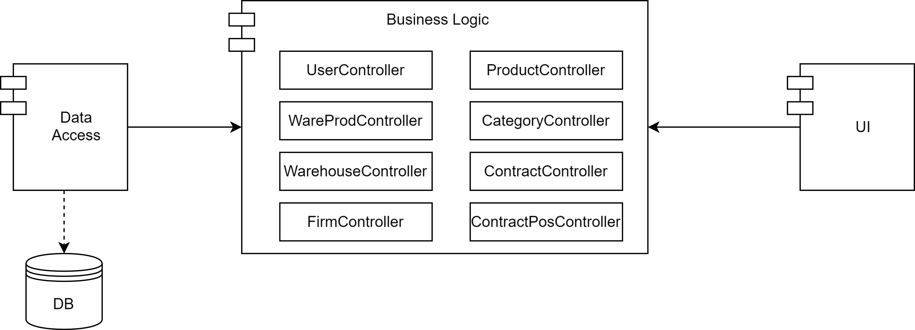
Архитектура приложения
(MVC)

Slide 7





Технологический стек

Slide 8
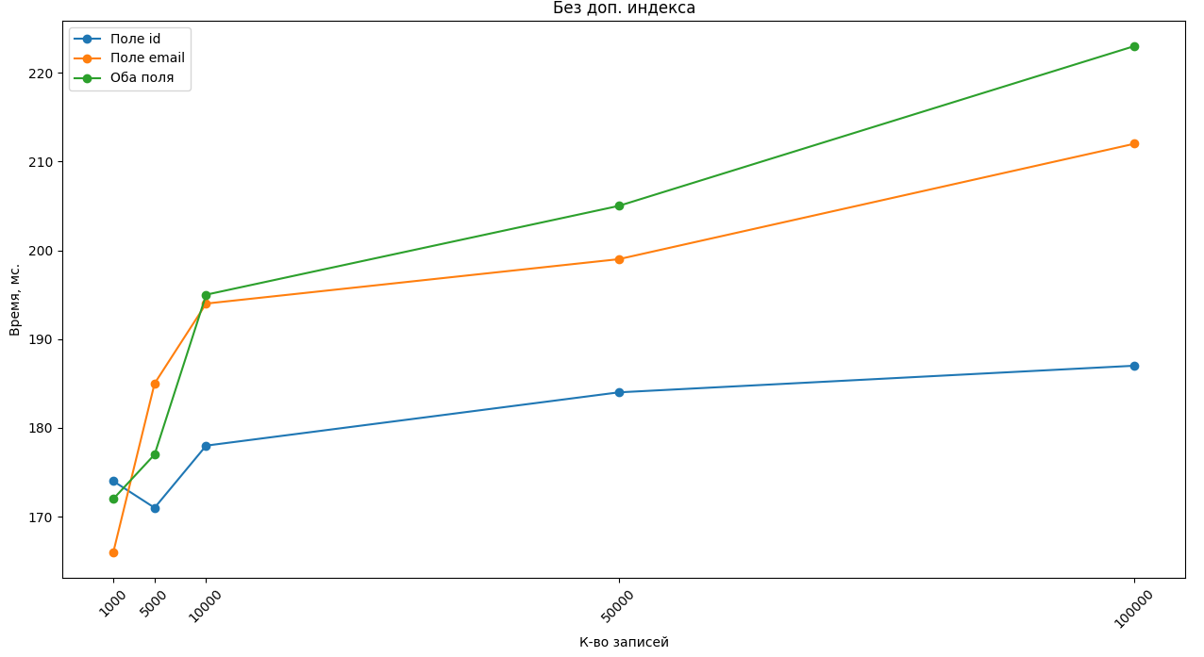
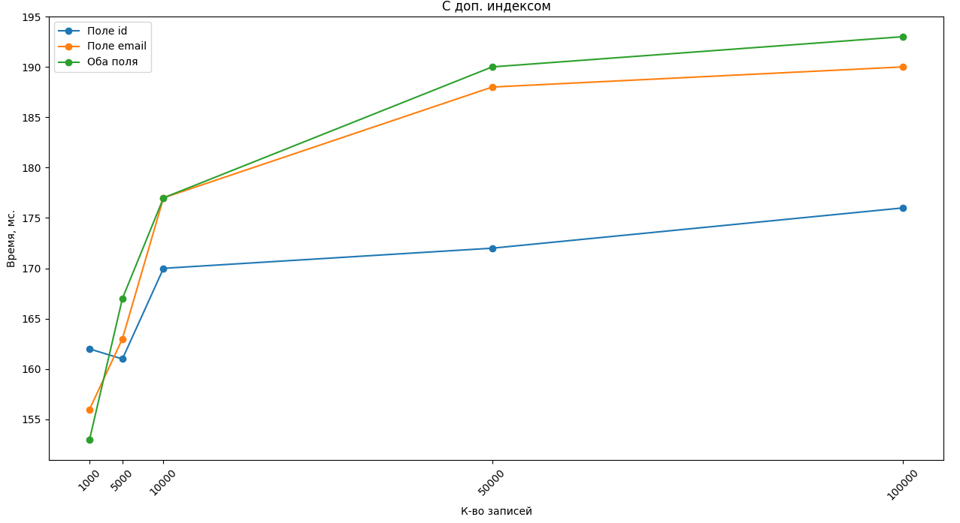
Исследование
Исследование зависимости времени выполнения запроса от размера таблицы в БД в двух случаях: без использования дополнительного индекса и с его использованием.

Slide 9
Исследование
По результатам исследования выявлено следующее:
с увеличением количества записей в таблице увеличивается время поиска;
при отсутствии дополнительного индекса затрачиваемое время возрастает быстрее, чем при его наличии;
при наличии дополнительного индекса время запроса по полю email все равно больше, чем по полю id; возможно, это объясняется тем, что сравнение числовых значений работает быстрее, чем текстовых;
при количестве записей в пределах 100000 индекс ускоряет запрос примерно на 5–10%.

Slide 10
Заключение
В ходе выполнения курсовой работы была проанализирована предметная область и существующие решения, формализованы пользователи и сущности.
На основе этой формализации были спроектированы БД и ПО, описаны сущности и ограничения целостности.
Разработанные БД и ПО были реализованы. Был реализован также Web-интерфейс для ПО.
Было проведено исследование зависимости времени выполнения запроса от размера таблицы в БД в двух случаях: без использования дополнительного индекса и с его использованием.
В дальнейшем, работа может быть расширена: например, могут быть добавлены новые сценарии использования (поиск товара по названию, сортировка по цене и т.д.) и поддержка других СУБД.

